Slide 1
Кинокомпания “Охотники за удачей интертеймент” представляет

Slide 2
Сказ о классе 7 «А», о весёлом и шумном, задорном,спортивном, мобильном и умном, весьма креативном…

Slide 3
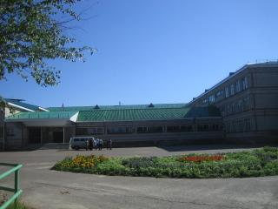

Slide 4
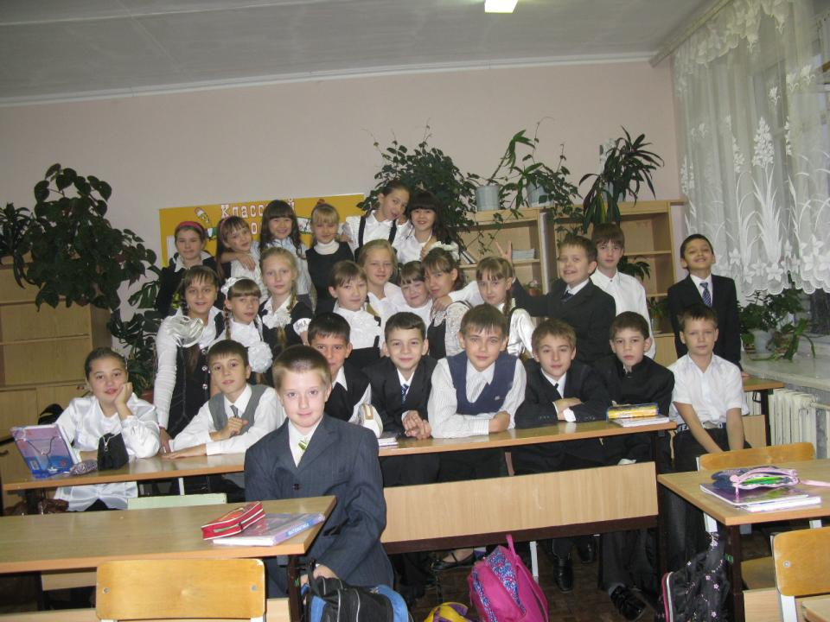

Slide 5
Этот класс –девчонки и мальчишки, Такие разные они, Одни рисуют,любят книжки, Других так музыка манит.

Slide 6
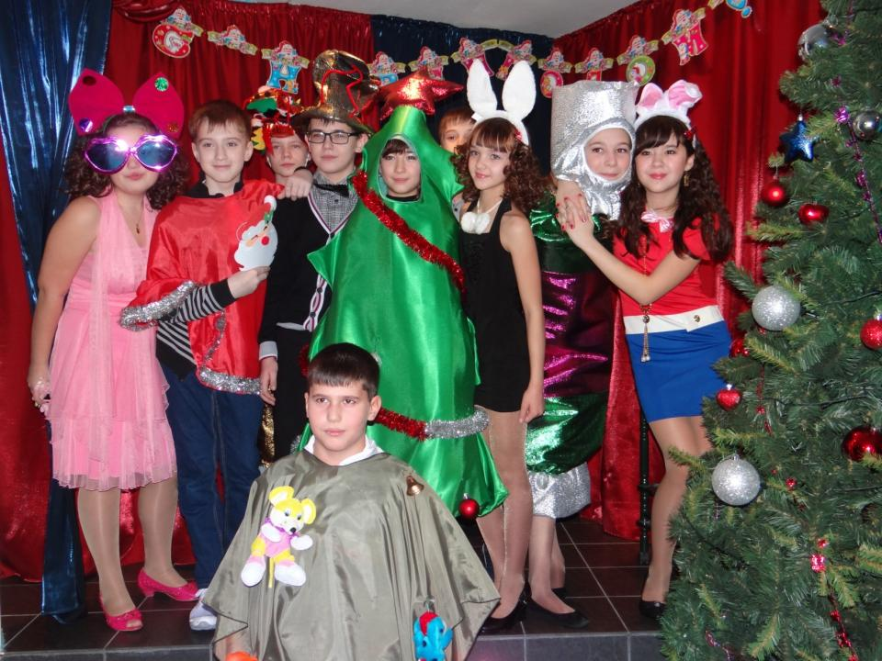
.

Slide 7
.
Потехе час и время делу.
Тот класс к успеху устремлён.
Талантом,я признаюсь смело,
Ребёнок каждый наделён.

Slide 8
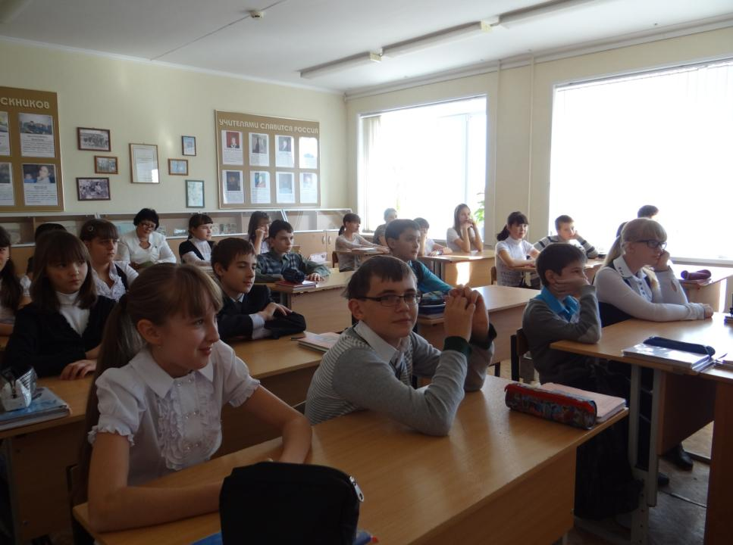

Slide 9
Любят спортом заниматься,
Бегать,прыгать,кувыркаться,
Плавают в бассейне брасом
И кричат: «Победа!» басом.

Slide 10
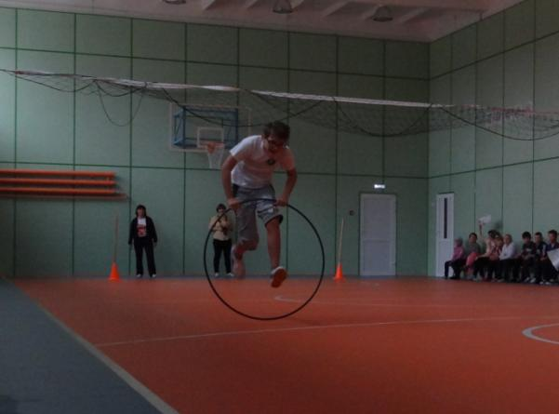
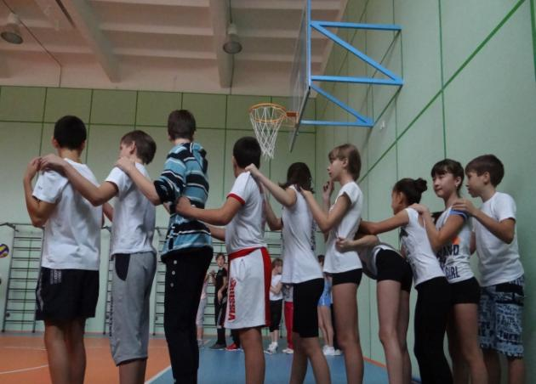

Slide 11
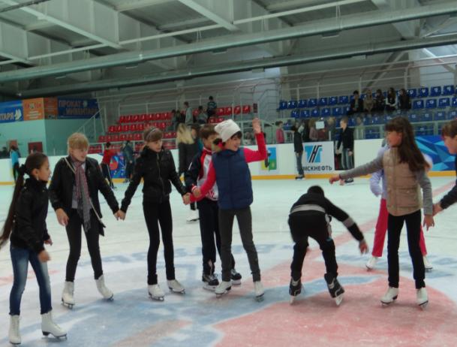
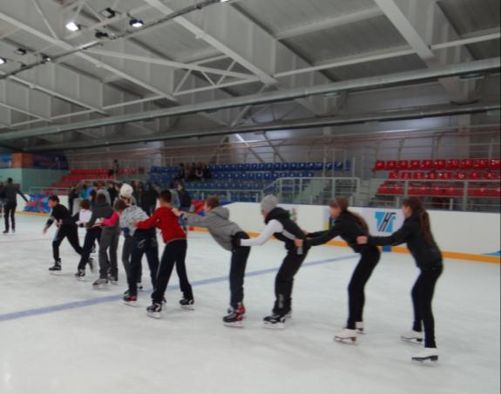

Slide 12
В классе есть артисты,
И танцоры, и солисты,
Юмористы и чтецы,
Вообщем-все тут молодцы!

Slide 15
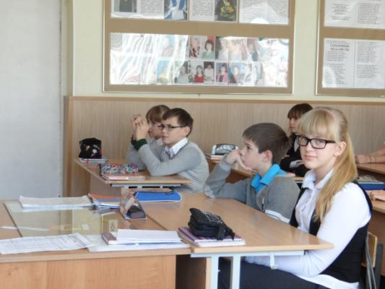
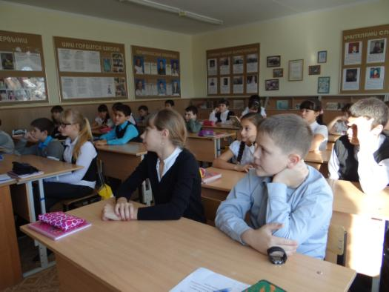

Slide 16
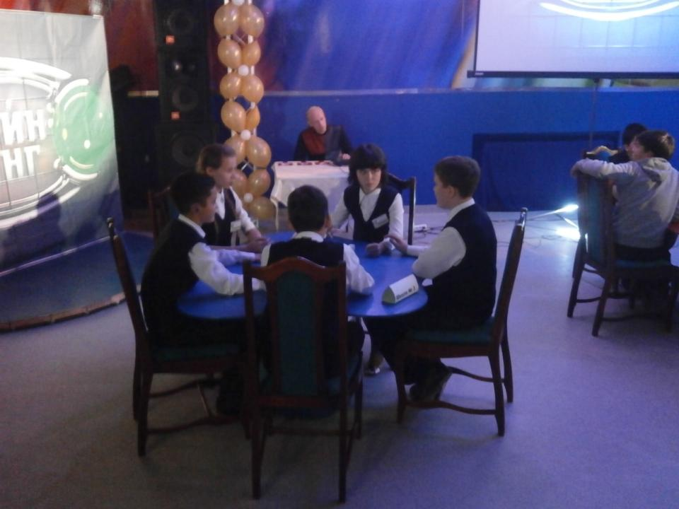

Slide 17
НАШИ ДОСТИЖЕНИЯ

Slide 18
